Slide 1
TIẾNG VIỆT 2
Tập 1
Tuần 15:
Bài viết 1: Mai con đi nhà trẻ (Trích)

Slide 2



KHỞI ĐỘNG

Slide 3
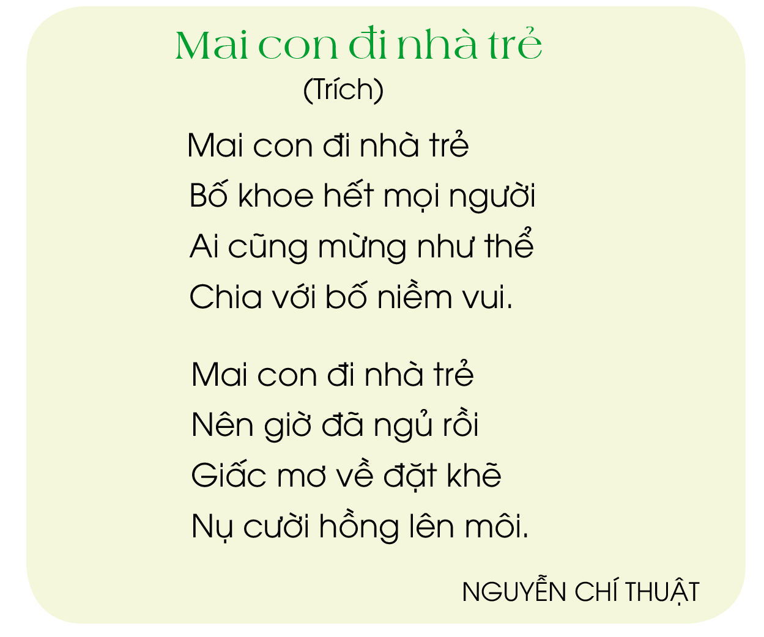
1. Nghe – viết

Slide 4
Nội dung hai khổ thơ
+ Người bố đã làm gì khi con sắp được đi nhà trẻ?
- Khoe hết với mọi người, để chia vui.
+ Vì sao bố khoe với mọi người ngày mai con đi nhà trẻ?
- Vì bố tự hào con mình đã lớn, đã bắt đầu đi nhà trẻ.
+ Hình ảnh em bé đẹp và đáng yêu thể hiện qua 2 câu thơ nào ở khổ cuối?
- Giấc mơ về đặt khẽ / Nụ cười hồng lên môi)

Slide 5
1. Nghe – viết
- Bài thơ có mấy khổ?
- Bài thơ có 2 khổ.
- Mỗi khổ có mấy dòng?
- Mỗi khổ có 4 dòng.
- Mỗi dòng có mấy chữ?
- Mỗi dòng có 5 chữ.
- Chữ đầu dòng viết như thế nào?
- Viết hoa, cách lề vở 3 ô li.

Slide 6
1. Nghe – viết
LUYỆN TỪ KHÓ
- nhà trẻ
- giờ
- ngủ rồi

Slide 7
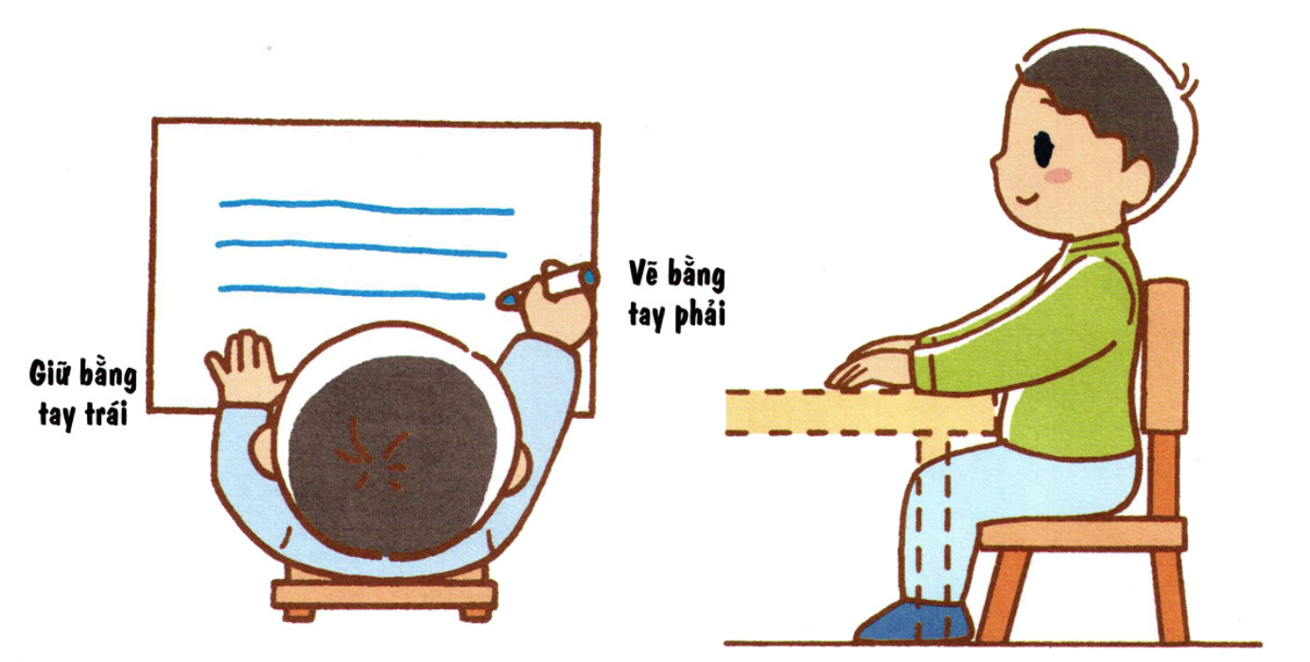
Lưu ý tư thế ngồi viết
Tay phải cầm bút viết,
tay trái tì nhẹ lên mép
vở để giữ.
ADD YOUR TITLE
Thẳng lưng, không tì ngực vào bàn, đầu hơi cúi. Hai chân để song song thoải mái.
Khoảng cách từ mắt đến vở 25 đến 30 cm.

Slide 8

HỌC SINH VIẾT BÀI
VÀO VỞ Ô LI

Slide 9
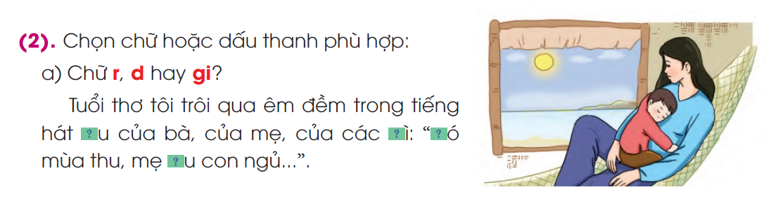
r
d
gi
ó
r

Slide 10
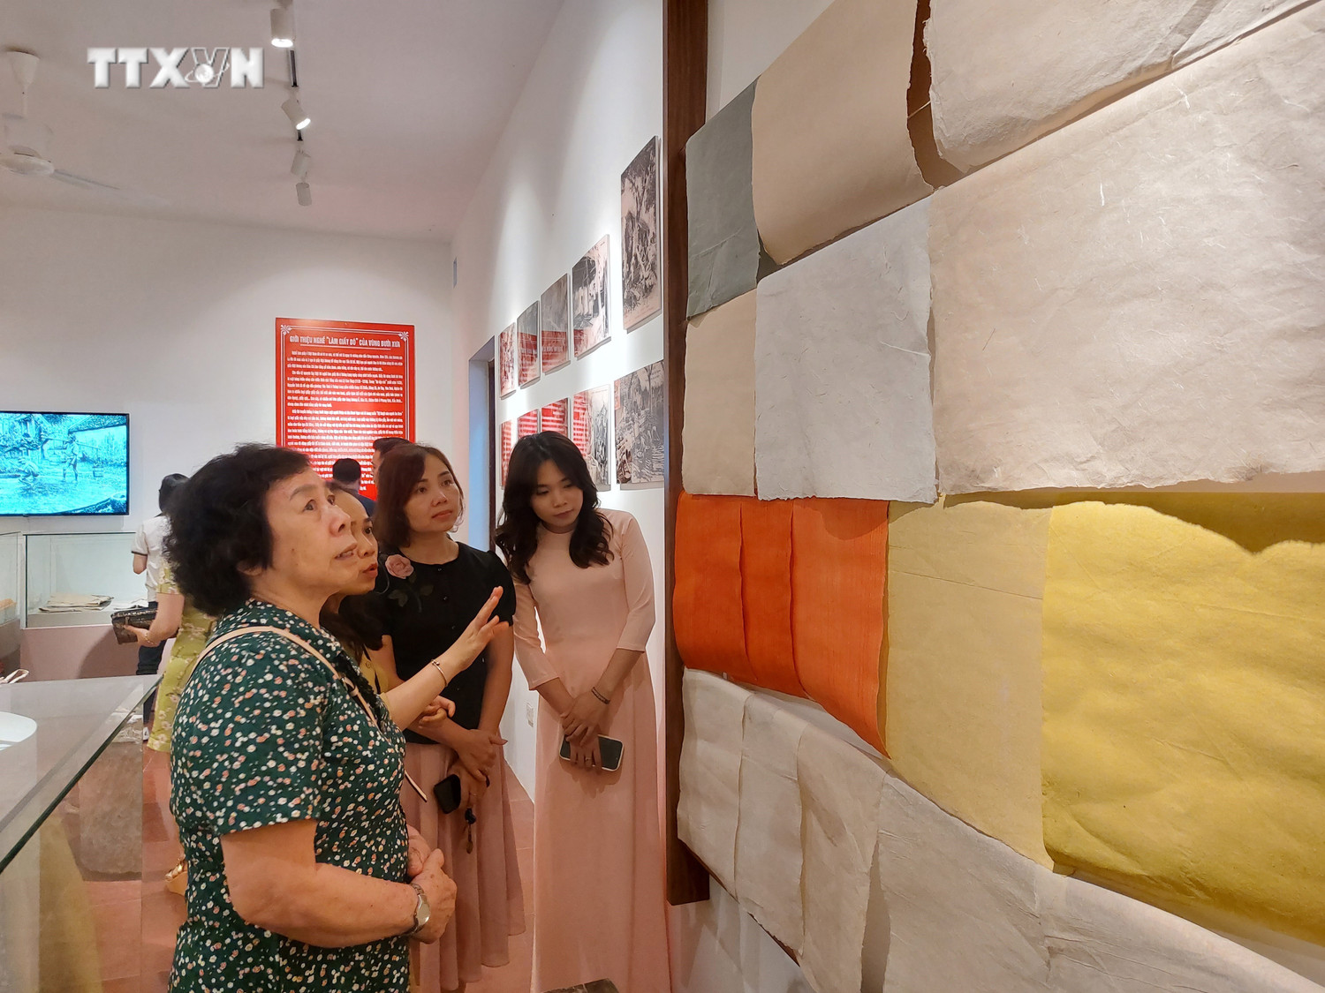
Giấy dó
Giấy dó: Dùng để chỉ loại giấy thủ công truyền thống làm từ vỏ cây dó, mềm dai, bền, mịn và có màu tự nhiên ngả vàng, thường dùng làm tranh Đông Hồ, thư pháp.

Slide 11

(3). Chọn tiếng trong ngoặc đơn phù hợp với ô trống:
(rành, dành, giành):
để dụm lấy mạch
dành
giành
?
dành
rành
?
?
?

Slide 12
Hoc10 chúc các em học tốt!

